Slide 1
HÔ HẤP KÝ (SPIROMETRY)
PGS. TS. Lê Thị Tuyết Lan

Slide 2
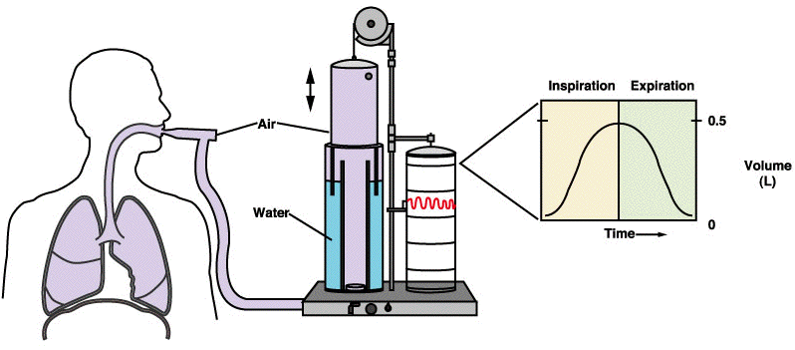
PHỔI HỌC:
Lâm Sàng
Hình ảnh
Thăm dò chức năng

Slide 3
THĂM DÒ CHỨC NĂNG HÔ HẤP
Cơ bản:
Hô hấp ký
Khí cặn – Tổng dung lượng phổi
Khả năng khuếch tán
Khí trong máu

Slide 4
THĂM DÒ CHỨC NĂNG HÔ HẤP
Chuyên sâu:
Khảo sát đường dẫn khí nhỏ
Test phản ứng phế quản
Khảo sát cơ hô hấp
Test vận động
Điều khiển hô hấp …

Slide 5
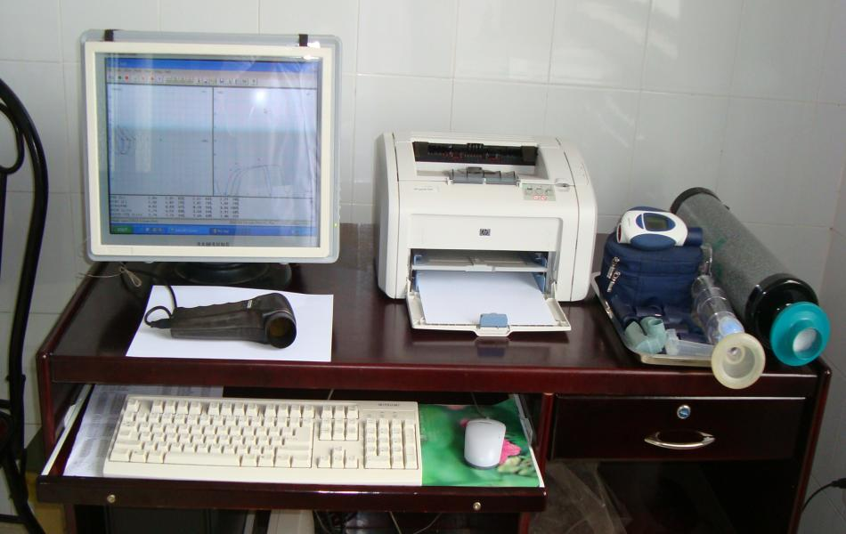
Hô hấp ký
Máy hô hấp ký lưu lượng-thể tích

Slide 6
Chuẩn bị bệnh nhân
Kiểm tra huyết áp cho người lớn tuổi trước khi đo
Mặc quần áo rộng rãi thoải mái, không quá chật
Hỏi và ghi nhận các tình trạng sau:
Hút thuốc lá ít nhất 1 giờ trước khi đo.
Uống rượu trong vòng 4 giờ trước khi đo.
Vận động mạnh 30 phút trước khi đo.
Ăn một bữa ăn lớn 2 giờ trước khi đo.

Slide 7

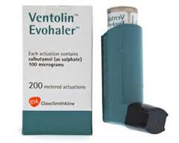
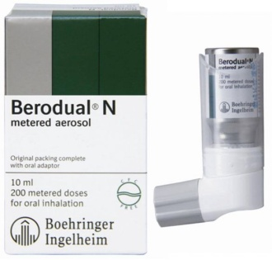
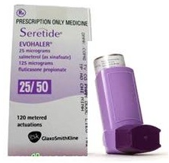


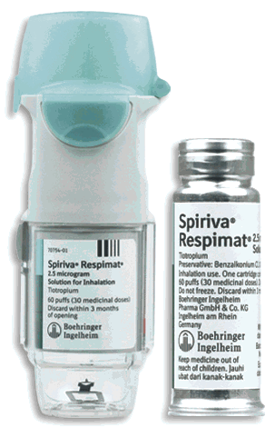
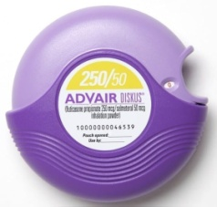
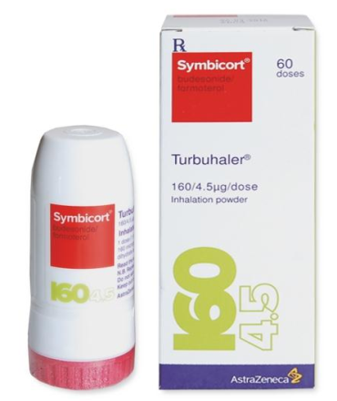
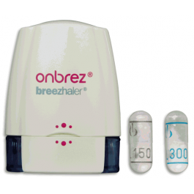
Chuẩn bị bệnh nhân
Ngưng thuốc dãn phế quản trước khi đo
0 giờ
4-6 giờ
6-8 giờ
8-12 giờ
24 giờ
Notes:
Thuốc dãn phế quản hít tác dụng ngắn (albuterol, salbutamol, ipratropium): 4 giờ
Thuốc dãn phế quản đồng vận beta tác dụng dài (salmeterol, formoterol): 12 giờ
Thuốc dãn phế quản anticholinergic (tiotropium, glycopyrronium, umeclidinium): 24 giờ. Riêng aclidinium ngưng 12 giờ

Slide 8
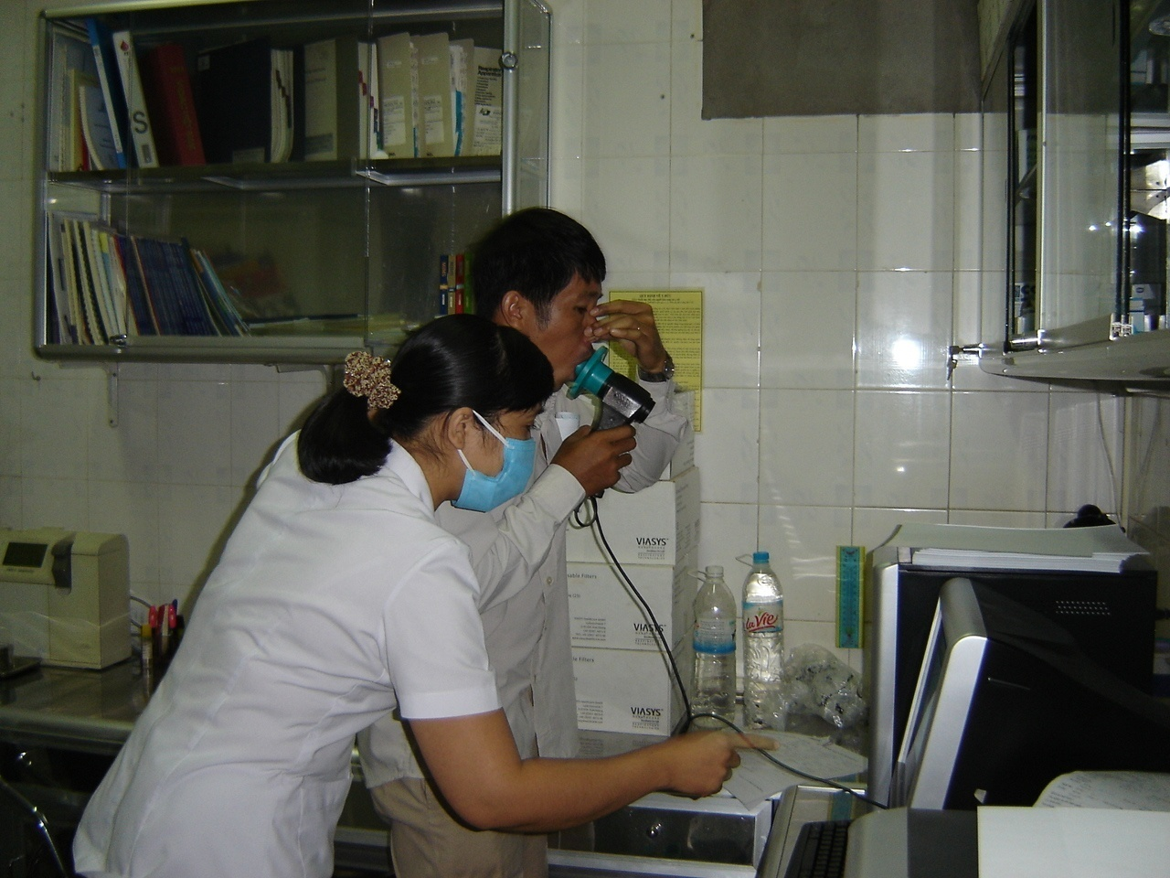
THỰC HIỆN HÔ HẤP KÝ

Slide 9
Các thể tích và dung tích phổi
Total Lung
Capacity (TLC)
Tổng dung lượng
phổi
Inspiratory Reserve
Volume (IRV)
Thể tích dự trữ hít vào
Inspiratory
Capacity (IC)
Dung tích hít vào
Tidal Volume (TV)
Thể tích lưu thông
Functional
Residual
Capacity (FRC)
Dung tích cặn
cơ năng
Expiratory Reserve
Volume (ERV)
Thể tích dự trữ thở ra
Vital
Capacity (VC)
Dung tích sống
Residual Volume (RV)
Thể tích cặn

Slide 10
Giản đồ lưu lượng – thể tích
IC
FRC
IRV
TV
ERV
RV

Slide 11
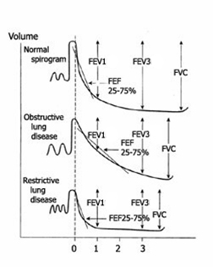
Forced expiratory spirogram of - a healthy subject (top),
- a patient with chronic diffuse obstructive pulmonary disease (middle) - a patient with restrictive ventilatory impairment (bottom)
Time, Seconds

Slide 12
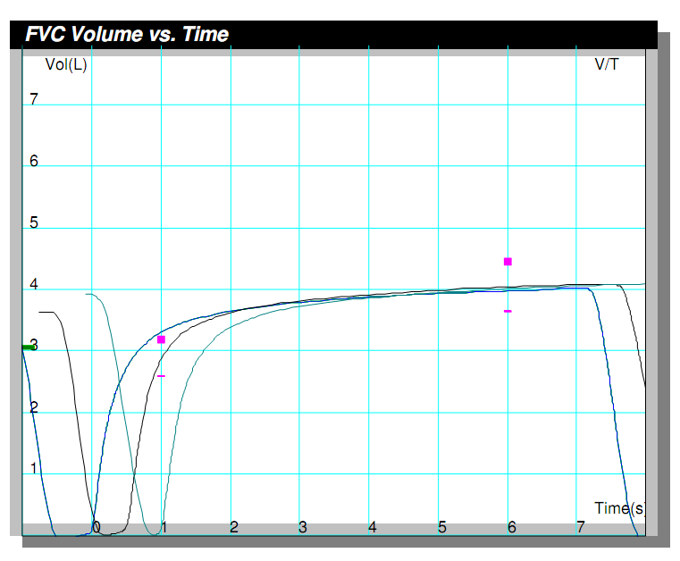

Slide 13
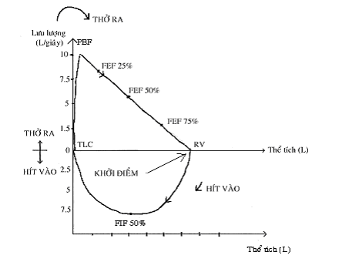
Đường cong lưu lượng – Thể tích
Bình thường

Slide 14
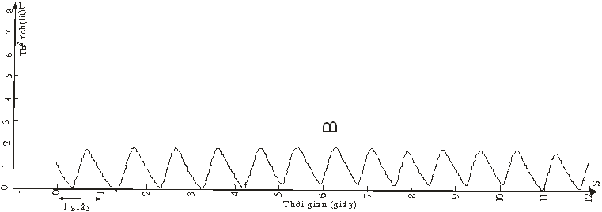
Thông khí tự ý tối đa (Maximal voluntary ventilation - MVV)

Slide 15
Test hồi phục – Test giãn phế quản
Làm ít nhất ở lần đầu tiên
Ý nghĩa:
ACO
Dự hậu
Trị liệu

Slide 16
Test hồi phục – Test giãn phế quản (tt)
Kỹ thuật viên ghi nhận các thuốc giãn phế quản bệnh nhân đã dùng (tên thuốc, liều lượng, thời điểm)
Xịt 2-4 nhát Ventolin (200 – 400 mg) qua buồng đệm
Đợi 15 – 20 phút
Nếu VC, FVC hoặc FEV1 tăng 12% và 0,2L (ATS) hoặc PEF tăng 20% (GINA) thì test hồi phục dương tính hoặc có đáp ứng với thuốc giãn phế quản

Slide 17
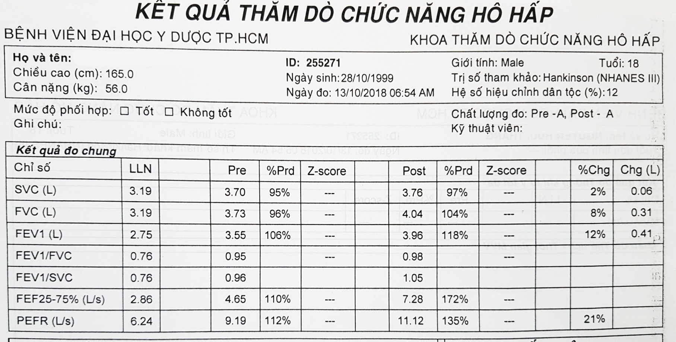
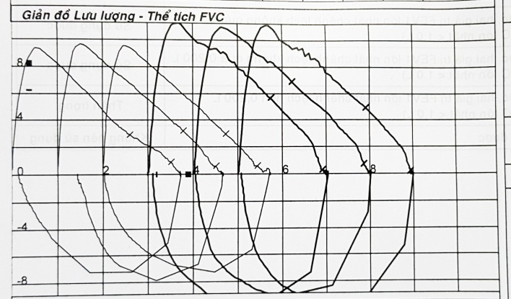
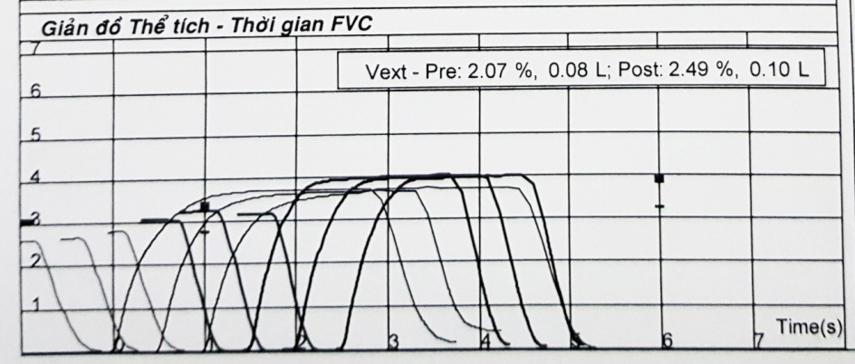
Big boy

Slide 18
I. CÁC THÔNG TIN CỦA HÔ HẤP KÝ
Các loại máy
Thể tích – Thời gian
Lưu lượng – Thể tích
Các thông tin
Thể tích phổi
Sức cản đường dẫn khí
Đường hô hấp trên
Các kết luận
Hội chứng tắc nghẽn:
Đường hô hấp dưới
Đường hô hấp trên
Hội chứng hạn chế

Slide 19
Các chỉ số chính (theo hàng)
Viết tắt | Tên tiếng Anh | Tên tiếng Việt | Đơn vị
(S)VC | Slow Vital Capacity | Dung tích sống chậm | L
FVC | Forced Vital Capacity | Dung tích sống gắng sức | L
FEV₁ | Forced Expiratory Volume during 1st second | Thể tích thở ra gắng sức trong giây đầu | L
FEV₁/VC | FEV₁/VC ratio | Tỷ số FEV₁/VC (Chỉ số Tiffeneau)
FEV₁/FVC | FEV₁/FVC ratio | Tỷ số FEV₁/FVC (Chỉ số Gaensler)
FEV1/(F)VC | FEV₁/VC or FEV₁/FVC ratio | Tỷ số FEV₁/VC hay FEV₁/FVC
FEF₂₅₋₇₅ | Forced Expiratory Flow during the middle half of FVC | Lưu lượng thở ra khoảng giữa của dung tích sống gắng sức | L/s
PEF(R) | Peak Expiratory Flow Rate | Lưu lượng thở ra đỉnh | L/s
MVV | Maximal Voluntary Ventilation | Thông khí tự ý tối đa | L/m

Slide 20
Các chỉ số chính (theo cột)
Viết tắt | Tên tiếng Anh | Tên tiếng Việt
Pre | Pre-bronchodilator test | Trị số trước thử thuốc
Post | Post bronchodilator test | Trị số sau thử thuốc
Pred | Predicted value | Trị số dự đoán
LLN | Lower limit of normal | Giới hạn bình thường dưới
Z-score | Z-score | Z-score
%Pred | % Predicted value | % so với trị số dự đoán
Chg | Change | Thể tích thay đổi
%Chg | %Change | % thay đổi

Slide 21
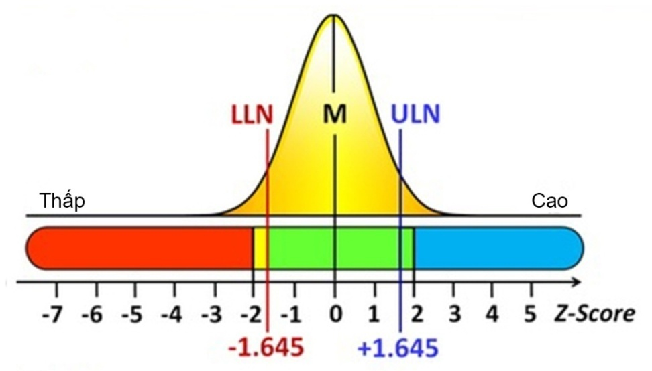
III. Đọc một Hô Hấp Ký
Có đúng kỹ thuật không ?
Kết quả có bình thường không ? Pred ± 20% Pred ± 1,64 σ
Theo LLN (Lower Limit of Normal)
Thuộc loại rối loạn nào ?

Slide 22
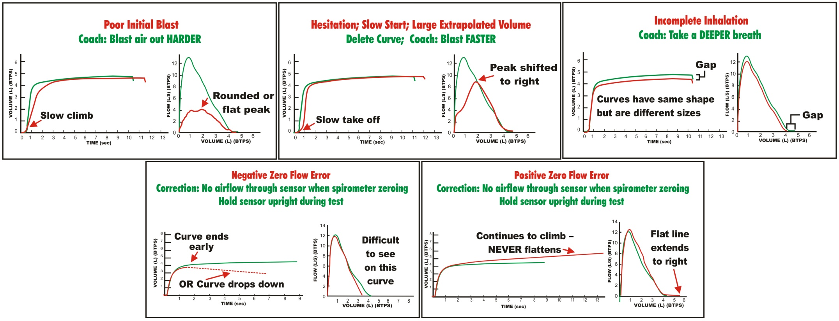
Bước 1: Có đúng kỹ thuật không?
Tiêu chuẩn chấp nhận được
(1) Khởi đầu tốt:
Ở giản đồ lưu lượng-thời gian, đường khởi đầu đi lên thẳng, không ngập ngừng, thời điểm PEF sát khởi đầu. Và
Thể tích ngoại suy < 5% FVC và 0,15 L.

Slide 23
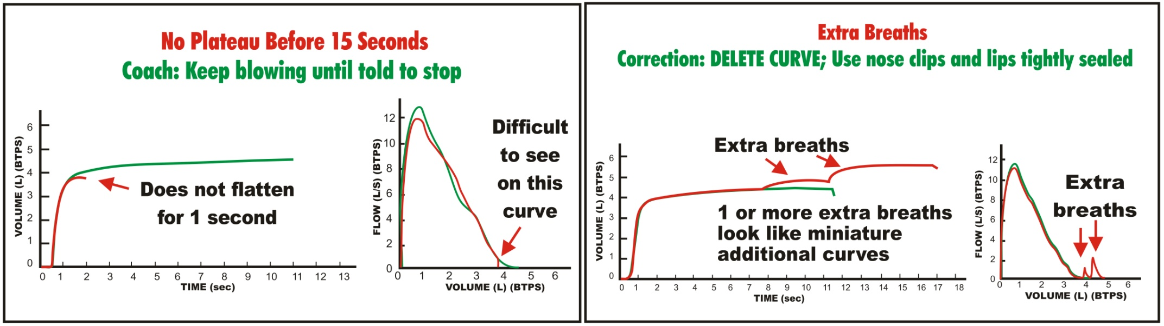
Bước 1: Có đúng kỹ thuật không?
Tiêu chuẩn chấp nhận được
(2) Kết thúc tốt:
Bình nguyên ≥ 1s trên giản đồ thể tích-thời gian

Slide 24
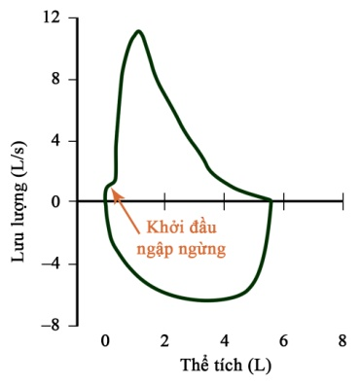
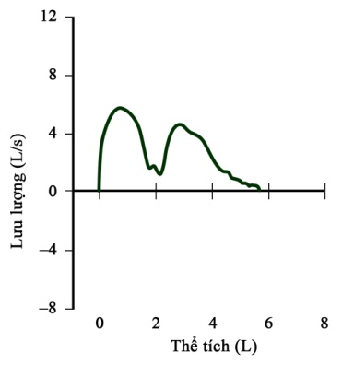
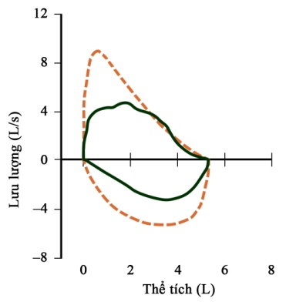
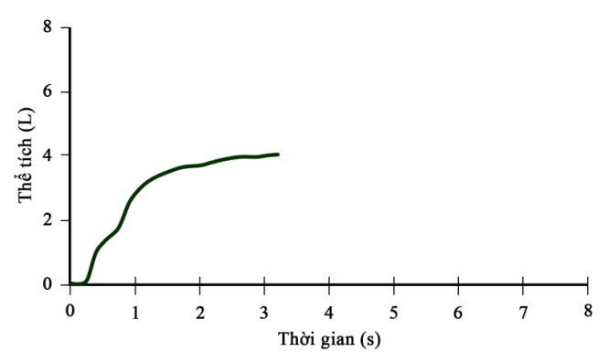
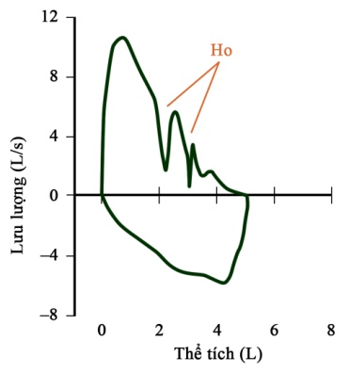
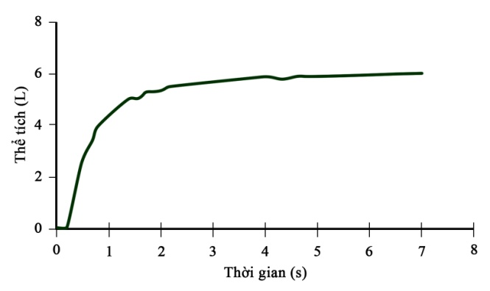
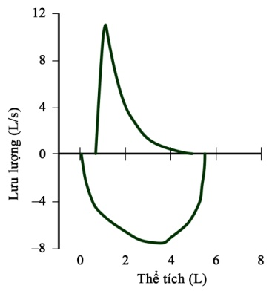
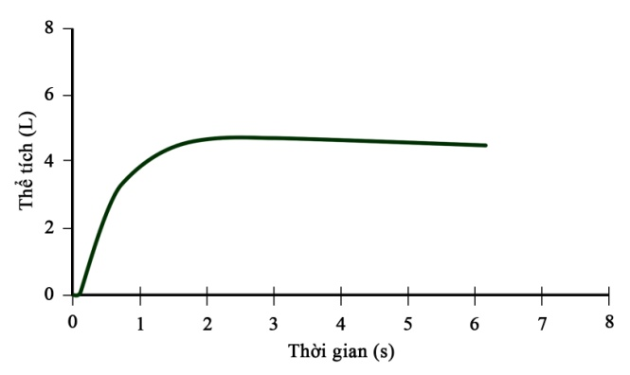
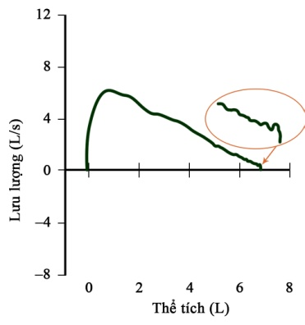
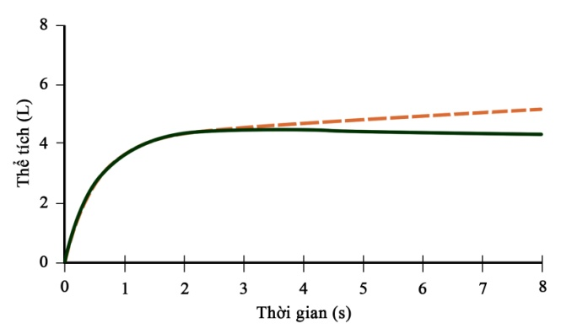
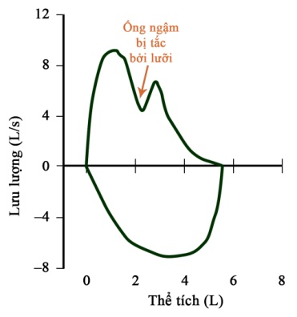
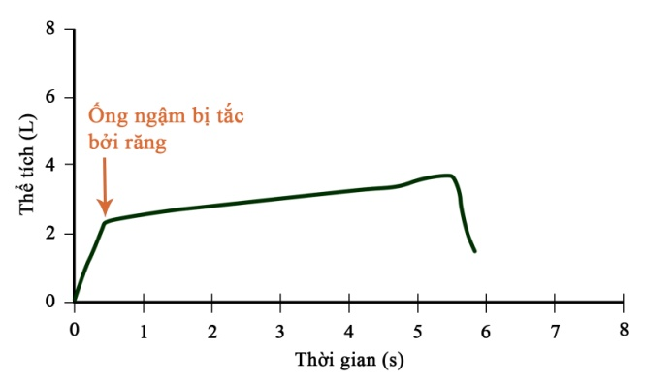
a)
d)
b)
e)
c)
f)
(3) Không có các lỗi kĩ thuật sau:
a) Khởi đầu ngập ngừng; b) Ho; c) Đóng nắp thanh môn; d) Gắng sức không liên tục hay dưới mức tối đa; e) Rò khí qua miệng; f) Ống ngậm bị tắc.

Slide 25
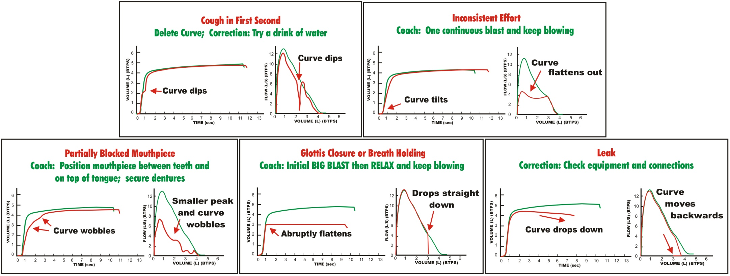
Bước 1: Có đúng kỹ thuật không?
Tiêu chuẩn chấp nhận được
Cách khắc phục các lỗi kỹ thuật

Slide 26
Bước 1: Có đúng kỹ thuật không?
Tiêu chuẩn lặp lại được
FVC và FEV1 lớn nhất và lớn nhì chênh lệch không quá
0,150 L (người lớn); 0,100 L (trẻ em 2-6 tuổi)
Hay 10% giá trị lớn nhất

Slide 27
Bước 1: Có đúng kỹ thuật không?
Bảng phân loại chất lượng theo ATS 2017
Phân loại | Số lần đo chấp nhận được | Người lớn | Trẻ em 2-6 tuổi | Khuyến cáo
A | ≥ 3 | 0,150 L hay 10% giá trị lớn nhất | 0,100 L hay 10% giá trị lớn nhất | Sử dụng được
B | ≥ 2 | 0,150 L hay 10% giá trị lớn nhất | 0,100 L hay 10% giá trị lớn nhất | Sử dụng được
C | ≥ 2 | 0,200 L hay 10% giá trị lớn nhất | 0,150 L hay 10% giá trị lớn nhất | Sử dụng được
D | ≥ 2 | 0,250 L hay 10% giá trị lớn nhất | 0,200 L hay 10% giá trị lớn nhất | Thận trọng
E | 1 |  |  | Thận trọng
F | 0 |  |  | Không nên sử dụng
*Đánh giá FVC và FEV1 riêng

Slide 28
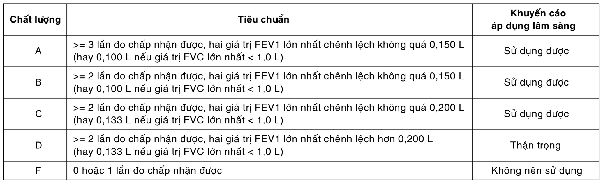
Bước 1: Có đúng kỹ thuật không?
Bảng phân loại chất lượng theo máy KoKo

Slide 29
Bước 2: Kết quả có bình thường không?
Hạn chế: TLC giảm → (F)VC < 80% dự đoán FEV₁ > 80% dự đoán FEV₁/(F)VC bình thường hay tăng % (F)VC dự đoán Bậc hạn chế ≥ 60 nhẹ 59 - 40 trung bình < 40 nặng

Slide 30
Bước 2: Kết quả có bình thường không?
Tắc nghẽn:
FEV₁/(F)VC < 0,7 hoặc LLN % FEV₁ dự đoán Bậc tắc nghẽn ≥ 60 nhẹ 59 - 40 trung bình < 40 nặng

Slide 31
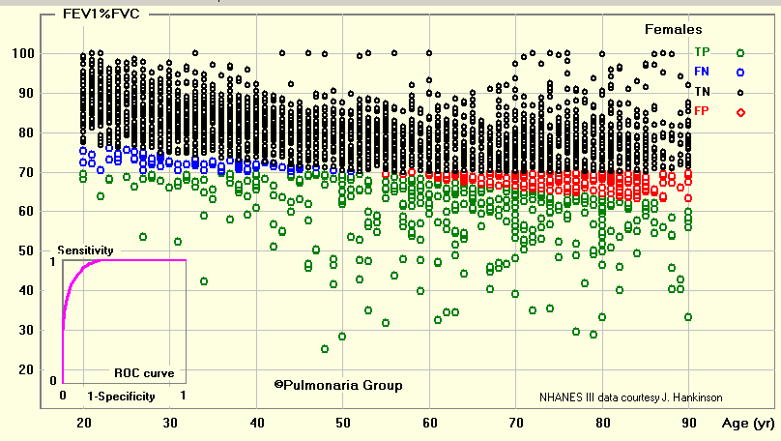
GOLD Misclassification
(Black females)
WWW.SPIRXPERT.COM

Slide 32
Bước 2: Kết quả có bình thường không?
Tắc nghẽn:
FEV₁/(F)VC < 0,7 hoặc LLN % FEV₁ dự đoán Bậc tắc nghẽn ≥ 60 nhẹ 59 - 40 trung bình < 40 nặng

Slide 33
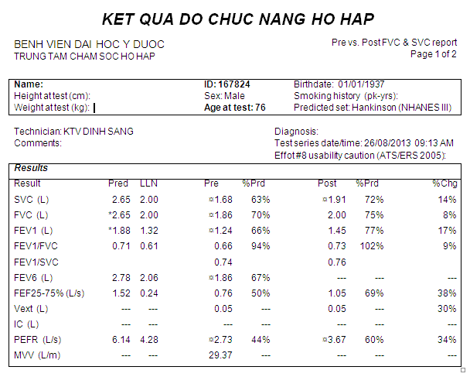
Chẩn đoán quá tay nếu dùng FEV1/FVC = 0,70

Slide 34
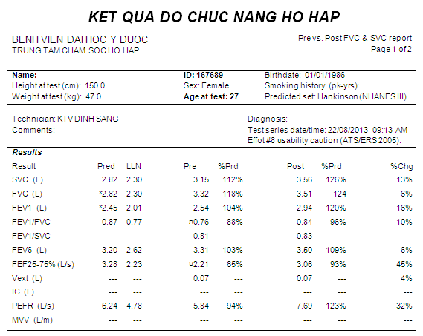
Chẩn đoán sót nếu dùng FEV1/FVC = 0,70

Slide 35
Bước 2: Kết quả có bình thường không?
Tắc nghẽn đường dẫn khí nhỏ?
FEF25-75 < 60% dự đoán
PEF
MVV
Đáp ứng với thuốc giãn phế quản?
Các bất thường khác

Slide 36
Bước 2: Kết quả có bình thường không?
5. Sự tiến triển
FEV₁ : giảm 20 – 30 ml/năm
Bất thường: 50 – 100 ml/năm
6. Tiên lượng
FEV₁ > 1,25 lít – 50% - 10 năm
FEV₁ > 1,00 lít – 50% - 05 năm
FEV₁ < 1,00 lít – 50% - 02 năm

Slide 37
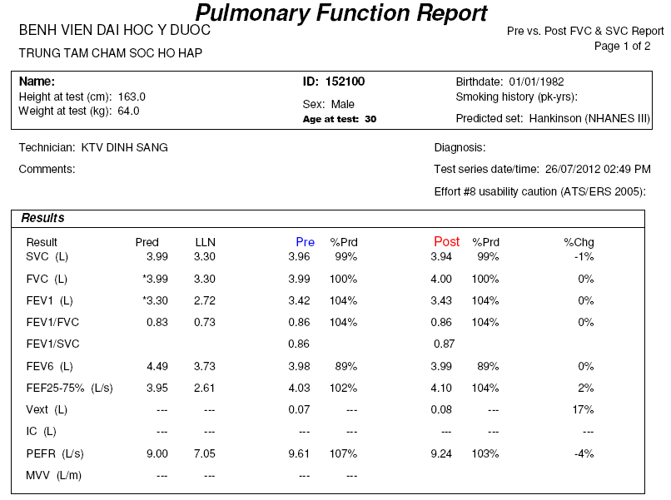
Bình thường

Slide 38
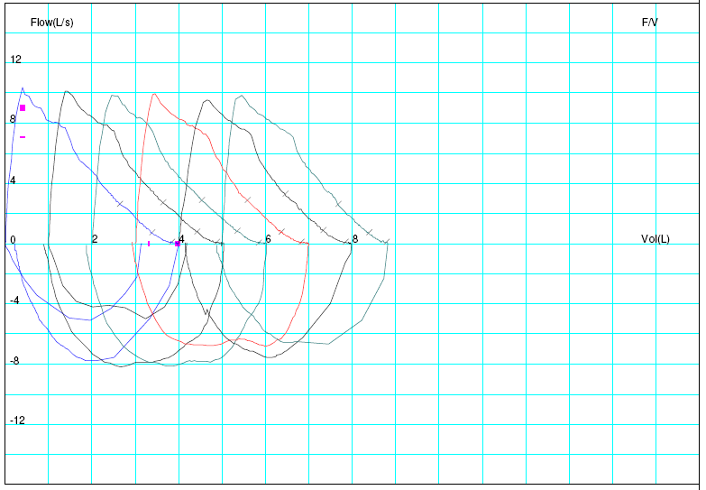
Bình thường

Slide 39
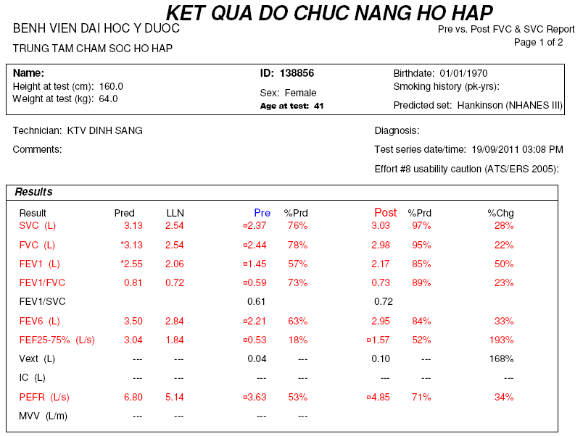
Suyễn

Slide 40
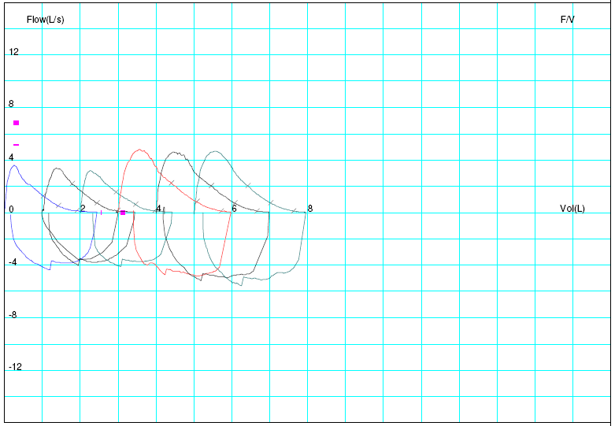
Suyễn

Slide 41
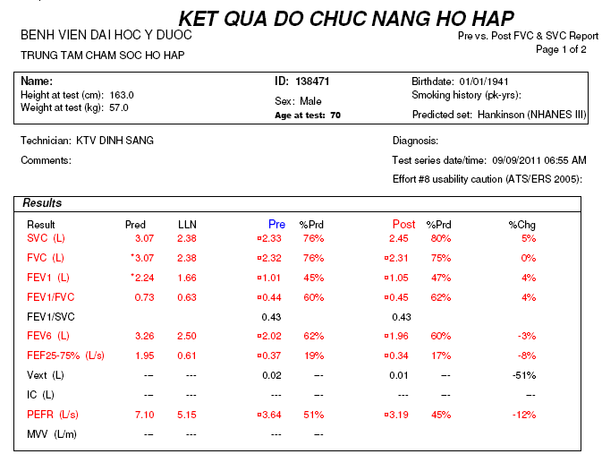
COPD

Slide 42
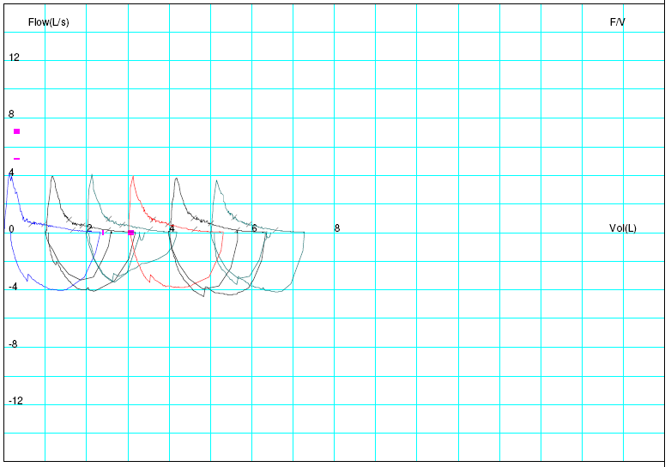
COPD

Slide 43
COPD

Slide 44
HỘI CHỨNG TẮC NGHẼN (OWL)
O. Bên ngoài phế quản
Phá hủy nhu mô phổi làm giảm lực kéo giãn nở phế quản
Bị hạch hay khối u đè ép
Phù quanh phế quản

Slide 45
HỘI CHỨNG TẮC NGHẼN (OWL)
W. Do thành phế quản
Dày lên trong viêm phổi, viêm phế quản do phì đại tuyến nhày
Co thắt cơ trơn trong suyễn
Viêm: COPD, viêm phế quản mạn, suyễn
Xơ, sẹo: COPD

Slide 46
HỘI CHỨNG TẮC NGHẼN (OWL)
L. Do bên trong lòng ống phế quản
Bít tắc do quá nhiều chất tiết:
Viêm phế quản mạn
Hen suyễn
COPD
Phù phổi
Hít phải vật lạ
Ứ đọng chất tiết hậu phẫu

Slide 47
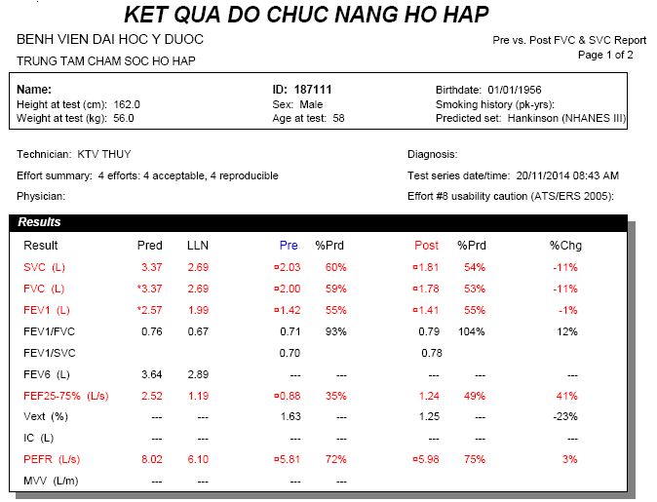
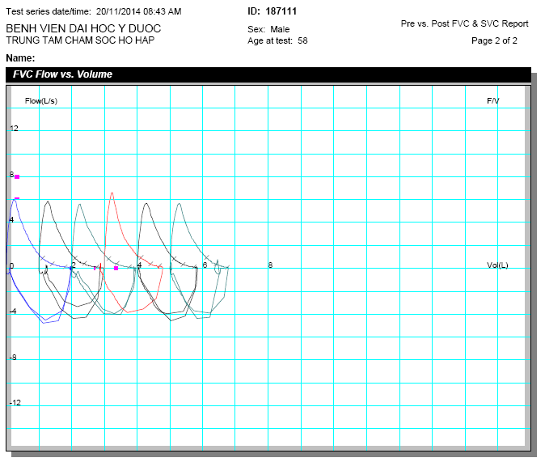
Hạn chế

Slide 48
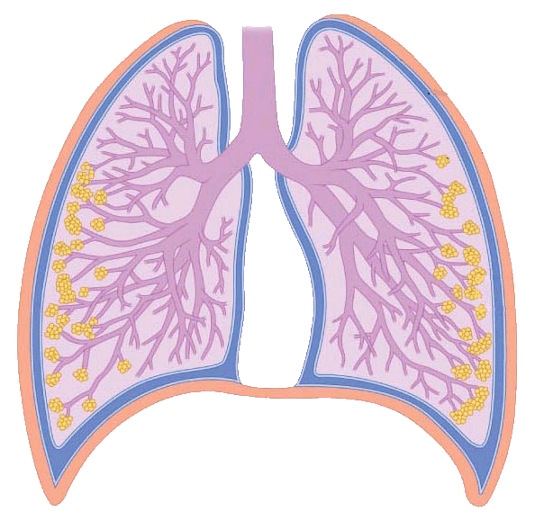
Hạn chế
Pleural
Aveolar
Interstitial
Neuromuscular
Thoracic cage

Slide 49
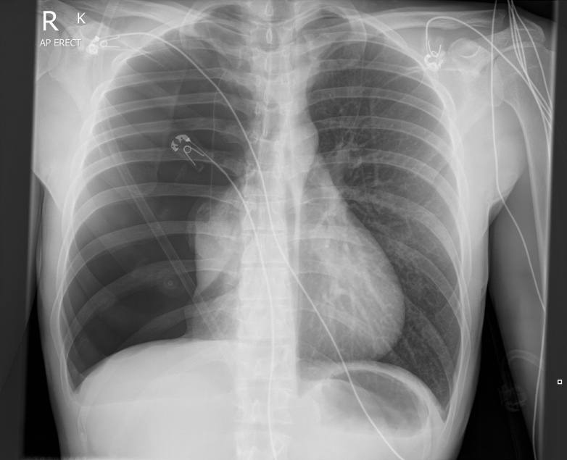
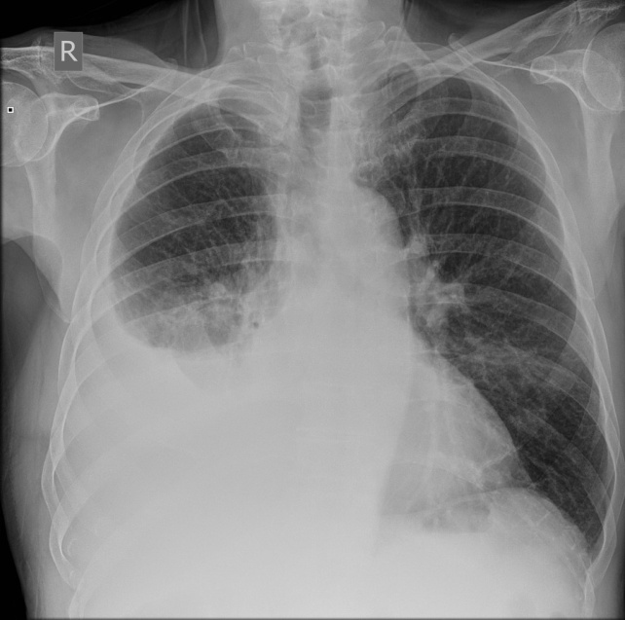
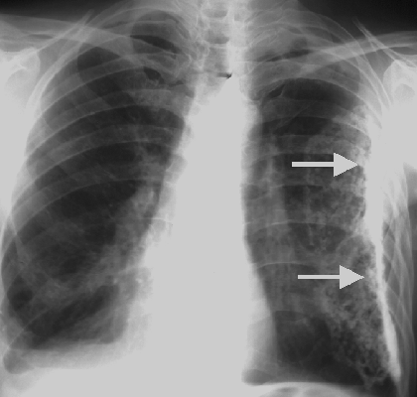
Hội chứng hạn chế (PAINT)
P. Bệnh màng phổi:
Tràn khí màng phổi
Tràn dịch màng phổi
Dày màng phổi

Slide 50
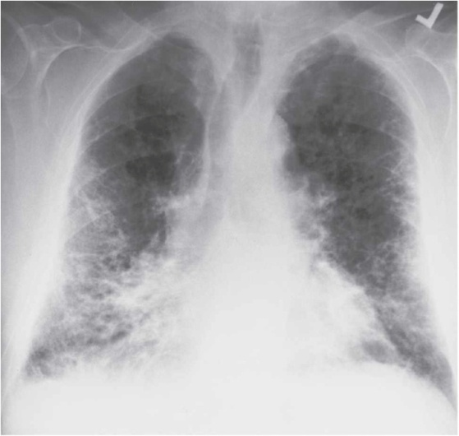

Hội chứng hạn chế (PAINT)
Bệnh Nhu mô phổi
Sarcoidosis
Viêm phổi quá mẫn
Xơ phổi do:
Thuốc: busulfan (K), nitrofurantoin (AB), amidarone (chống loạn nhịp), bleomycin (K), thuốc chống K khác
Oxygen liều cao → ngộ độc, hóa xơ
Paraquat: xơ phổi nhanh, tử vong
Xạ trị vùng phổi
Bệnh collagen: Systemic sclerosis (scleroderma), Lupus đỏ, Viêm khớp dạng thấp
Lymphangitis carcinomatosa
Xơ phổi

Slide 51

Hội chứng hạn chế (PAINT)
I. Xơ phổi mô kẽ lan tỏa
N. Bệnh cơ thần kinh: sốt bại liệt, hội chứng Guillain-Barré, xơ bên teo cơ, nhược cơ nặng, teo cơ
T. Bệnh lồng ngực
Vẹo cột sống
Ankylos Spondylitis viêm cột sống dính khớp
Gù, vẹo cột sống

Slide 52
IV. LỢI ĐIỂM
Tính toán tự động
Chính xác, nhanh chóng, nhưng phải bảo đảm đường cong đạt tiêu chuẩn
Không tích tụ khí
Vận động, MVV
Dễ làm sạch
GIỚI HẠN
Không chính xác bằng hô hấp ký thể tích – thời gian khi đo thể tích
Rất phụ thuộc vào người đo và đối tượng
Một vài trị số có biến thiên lớn: FEF₂₅₋₇₅
Không đặc hiệu cho từng bệnh hô hấp

Slide 53


Áp dụng HHK trong thực hành lâm sàng

Slide 54
Mở đầu
Năm 2010 trong 24.197 lượt khám bệnh tại Trung Tâm Chăm Sóc Hô Hấp - Bệnh Viện Đại Học Y Dược thì các trường hợp hen, bệnh phổi tắc nghẽn mạn chiếm 64%
1/3 các nguyên nhân không phải là hen, COPD.

Slide 55

Các chẩn đoán phân biệt nguyên nhân khó thở
Tắc nghẽn ngoài lồng ngực:
(Tắc nghẽn không cố định, thì hít vào)
1.1. Bướu giáp
1.2. PVCM – VCD
1.3. Liệt dây thanh
1.4. Phù nề dây thanh
1.5. Ung thư thanh quản
1.6. U hạ thanh môn
2. Tắc nghẽn trong lồng ngực:
(Tắc nghẽn không cố định, thì thở ra)
2.1. Vòng mạch máu
2.2. Hạch, bướu
2.3. Mềm sụn khí quản
2.4. Co thắt tâm vị
3. Tắc nghẽn cố định
(Cả hai thì, trong hoặc ngoài lồng ngực)
3.1. Di dạng phế quản
3.2. Sau mở KQ
3.3. Sẹo hẹp do lao
3.4. U khí quản
3.5. Polype khí quản
3.6. U hạ thanh môn

Slide 56
Các chẩn đoán phân biệt nguyên nhân khó thở
Hội chứng hạn chế
Ngưng thở khi ngủ
Các nguyên nhân hô hấp khác
6.1. Dị vật
6.2. HC phản ứng đường thở sau viêm
6.3. Dãn phế quản
6.4. Lao phổi
6.5. Viêm tiểu phế quản bít tắc
6.6. Viêm tiểu phế quản lan tỏa
6.7. Thuyên tắc phổi
6.8. Hội chứng hạn chế
Các nguyên nhân ngoài hô hấp
7.1. Suy tim (HC hạn chế)
7.2. Cường giáp
7.3. Tâm thần kinh

Slide 57
KHOA HÔ HẤP
CÁC CHẨN ĐOÁN PHÂN BIỆT VỚI
HEN & COPD DỰA VÀO HÔ HẤP KÝ

Slide 58

1. TẮc nghẼn không cỐ đỊnh thì hít vào – TẮc nghẼn ngoài lỒng ngỰc

Slide 59


1.1 Hẹp khí quản do bướu giáp chèn ép
Bướu giáp + hen trước điều trị
Bướu giáp đa nhân 2 thùy

Slide 60


1.1 Hẹp khí quản do bướu giáp chèn ép
Bướu giáp + hen sau điều trị
Cắt thùy (T), eo giáp, phần chứa u (P)

Slide 61

1.1 Hẹp khí quản do bướu giáp chèn ép

Slide 62

1.1 Hẹp khí quản do bướu giáp chèn ép

Slide 63

1.1 Hẹp khí quản do bướu giáp chèn ép

Slide 64

1.1 Hẹp khí quản do bướu giáp chèn ép

Slide 65

1.1 Hẹp khí quản do bướu giáp chèn ép

Slide 66
1.2 Cử động dây thanh nghịch thường
Rối loạn chức năng dây thanh
Cử động dây thanh nghịch thường (Paradoxical vocal cord motion): vocal cord dysfunction (VCD), Munchausen stridor, psychogenic stridor, factitious asthma, pseudoasthma, irritable larynx syndrome
Nguyên nhân
Rối loạn tâm lý, stress
Vận động
Tổn thương thần kinh
Sau phẫu thuật
GERD
Chất kích thích

Slide 67
1.2 Cử động dây thanh nghịch thường
Phụ nữ 20 – 40 tuổi
Khó thở, đau họng, cảm giác nghẹt thở, nói khó, ho, khó nuốt, viêm mũi xoang. Một số bệnh nhân khai đang ngủ phải bật dậy vì không thở được, không thể nói được.
Một số bệnh nhân có thể có hen và PVCM
Salbutamol: không tác dụng

Slide 68
1.2 Cử động dây thanh nghịch thường
Hô hấp ký:
Đường cong lưu lượng thể tích
Test kích thích phế quản
Nội soi thanh quản
X quang ngực: thường không giúp ích

Slide 69

1.2 Cử động dây thanh nghịch thường

Slide 70

1.2 Cử động dây thanh nghịch thường

Slide 71
1.2 Rối loạn chức năng dây thanh – Vocal Cord Dysfunction (VCD)
Cử động dây thanh nghịch thường – Paradoxical Vocal Cord Motion (PVCM) Nguyên nhân VCD: GERD
TC điển hình: cảm giác nóng rát sau xương ức, trớ, khó nuốt
Thường gặp ở BN hen, có thể gây TC hô hấp: ho, khò khè…
Chẩn đoán: nội soi thực quản, đo PH thực quản 24h, đo áp lực TQ.

Slide 72

1.2 Nguyên nhân VCD: GERD

Slide 73


1.2 Nguyên nhân VCD: GERD
Phù nề sụn phễu 2 bên, theo dõi GERD

Slide 74

1.2 Nguyên nhân VCD: GERD

Slide 75

1.2 VCD kết hợp với hen
ID. 171451

Slide 76

1.3 Liệt dây thanh
Liệt thần kinh thanh quản quặt ngược bên: Nói khó, ho kiểu “bovine”.
Cần lưu ý dấu hiệu đầu tiên của 1 u ác tính ở lồng ngực là liệt dây thanh 1 bên.
CLS: CT, MRI: xác định nguyên nhân trong lồng ngực

Slide 77

1.3 Liệt dây thanh
Liệt thần kinh X hoàn toàn 1 bên: Khàn tiếng, bệnh sử hít sặc. Tổn thương ở trên TK thanh quản trên. Dây thanh ở vị trí giữa bên

Slide 78

1.3 Liệt dây thanh
Liệt thần kinh thanh quản quặt ngược 2 bên: thường có rít thanh quản, giọng nói có thể bình thường, thường có tiền căn mổ bướu giáp. Dây thanh cố định ở cạnh đường giữa

Slide 79

1.3 Liệt dây thanh
Liệt thần kinh X hoàn toàn 2 bên: giọng yếu, bệnh sử: hít sặc, tắc thở (choking), dây thanh ở vị trí trung gian, thanh môn mở đủ khi nghỉ (atisfactory glottic aperture at rest)
Notes:
Patients present with either an acute or progressive onset
of a weak, breathy voice associated with a history of chok-
ing and dysphagia. There may be a history of nasopharyn-
geal regurgitation. Patients are short of breath on exertion
and may develop stridor in the presence of respiratory
tract infection. The patient may be dysarthric and have
signs of other cranial nerve involvement, such as paralysis
of the tongue and loss of a gag reflex. Bilateral vagal nerve
paralysis produces immobile vocal cords located in an
intermediate position with a widened glottic aperture
(Figure 31–4). There may be passive glottic closure on
forced inspiration; therefore, it is important to correlate
cord movement with the phase of respiration.

Slide 80
1.3 Liệt dây thanh
Liệt dây thanh: liệt mở, liệt khép
Phải
Trái
2 bên

Slide 81


1.3 Liệt khép dây thanh (P)

Slide 82

1.3 Liệt khép dây thanh (P)

Slide 83


1.3 Liệt khép dây thanh (T)

Slide 84


1.3 Liệt khép 2 dây thanh

Slide 85


1.3 Liệt mở 2 dây thanh

Slide 86



1.3 Liệt khép dây thanh kèm hen PQ

Slide 87


1.3 Liệt khép dây thanh kèm hen PQ

Slide 88

1.4 Phù nề dây thanh

Slide 89

1.4 Phù nề dây thanh

Slide 90

Phù nếp thanh quản

Slide 91

1.4 Phù nề dây thanh

Slide 92

1.5 K thanh quản

Slide 93



1.5 K thanh quản

Slide 94


1.5 K dây thanh
BN Nguyễn Mười L. 67 Tuổi

Slide 95

1.5 K dây thanh

Slide 96


1.5 K dây thanh

Slide 97

1.6 Tắc nghẽn đường dẫn khí cố định – U hạ thanh môn

Slide 98

1.6 Tắc nghẽn đường dẫn khí cố định – U hạ thanh môn

Slide 99

1.6 Tắc nghẽn đường dẫn khí cố định – U hạ thanh môn

Slide 100

2. TẮc nghẼn không cỐ đỊnh, thì thỞ ra TẮc nghẼn trong lỒng ngỰc

Slide 101

2.1 Lao khí quản

Slide 102

2.1 Lao khí quản

Slide 103
2.2 Hẹp khí quản do vòng mạch máu
TC: ho, khò khè, khó thở, rít thanh quản, VP nhiều lần
NS PQ: giúp chẩn đoán phân biệt
Siêu âm tim: tìm các dị tật tim mạch kèm theo
CT/MRI: chẩn đoán xác định
Cần tầm soát các dị dạng bẩm sinh khác

Slide 104

2.2 Hẹp khí quản do vòng mạch máu

Slide 105

2.2 Hẹp khí quản do vòng mạch máu

Slide 106

2.2 Hẹp khí quản do vòng mạch máu

Slide 107

2.2 Hẹp khí quản do vòng mạch máu

Slide 108

2.3. U trung thất

Slide 109



Slide 110


Slide 111



Slide 112


Slide 113

2.4 Bướu giáp thòng

Slide 114

Bướu giáp thòng

Slide 115


2.5. U phổi

Slide 116

2.5. U phổi

Slide 117

2.6 U trung thất

Slide 118

2.6 U trung thất

Slide 119


2.6 U trung thất

Slide 120

2.6 U trung thất

Slide 121

U tuyến ức

Slide 122

U tuyến ức

Slide 123
2.7 Mềm sụn khí quản
Nguyên nhân: bẩm sinh (viêm đa sụn, Idiopathic "Giant Trachea" ) hoặc mắc phải (sau chấn thương, viêm, chèn ép KQ…)
Triệu chứng tăng dần theo thời gian do hẹp đường thở tiến triển, nặng lên khi nhiễm trùng, gây mê, dùng thông khí cơ học
Khó thở, ho, ứ đọng đàm, khò khè, tiếng rít thanh quản

Slide 124
2.7 Mềm sụn khí quản
Chẩn đoán: nội soi phế quản, CT ngực: cho bệnh nhân thở ra gắng sức
Nhẹ: hẹp 50%
Trung bình: 75%
Nặng: 2 thành KQ chạm nhau
Hô hấp ký: bird peak

Slide 125

2.7 Mềm sụn khí quản

Slide 126


2.7 Mềm sụn khí quản
Mềm sụn khí quản

Slide 127
2.8 Co thắt tâm vị
Tuổi: 25 - 60 tuổi
Nam = Nữ
Triệu chứng: thường khởi phát âm thầm, dần dần tiến triển
Triệu chứng lâm sàng chính: khó nuốt chất rắn (91%) và chất lỏng (85%). Ợ hơi khó (85%)
Sụt cân, nôn, đau ngực, ợ nóng, nấc cụt
Uống Barium: chẩn đoán chính xác khoảng 95%
Nội soi thực quản: chủ yếu để loại trừ khối u ác tính ở đoạn nối thực quản – dạ dày

Slide 128

2.8 Co thắt tâm vị

Slide 129

2.8 Co thắt tâm vị

Slide 130


2.8 Co thắt tâm vị Lê Thanh T, 8 tuổi

Slide 131

2.8 Co thắt tâm vị Lê Thanh T, 8 tuổi

Slide 132

2.8 Co thắt tâm vị Lê Thanh T, 8 tuổi

Slide 133

3. TẮc nghẼn cỐ đỊnh đưỜng dẪn khí lỚn

Slide 134
3.1 Hẹp khí quản
Tiền căn chấn thương khí quản, đặt ống khí quản, u trung thất
Tăng khò khè, ho, tiếng rít thanh quản, khó thở khi gắng sức
Khò khè, tiếng rít thanh quản thì hít vào, hẹp KQ trong lồng ngực/ mềm sụn KQ  nặng hơn ở thì thở ra
Tiếng ho lanh lảnh
Khó thở lúc nghỉ: hẹp 75% KQ
Viêm phổi tái đi tái lại

Slide 135
3.1 Hẹp khí quản
Nguyên nhân:
Nguyên phát
Dị tật bẩm sinh
Đè nén từ ngoài
Sau đặt ống khí quản
Sau chấn thương KQ
Sau lao khí quản (+++)

Slide 136

3.1 Hẹp khí quản do dị dạng phế quản

Slide 137


3.1 Hẹp khí quản do dị dạng phế quản

Slide 138

3.2 Hẹp khí quản sau đặt ống KQ

Slide 139


3.2 Hẹp khí quản sau đặt ống nội KQ
Sẹo hẹp khí quản cách dây thanh 5cm làm hẹp gần hoàn toàn lòng khí quản

Slide 140


3.3 Hẹp khí quản sau lao khí phế quản

Slide 141

Hẹp khí quản sau lao khí phế quản

Slide 142
3.4 U khí quản
U nguyên phát khí quản hiếm gặp, tại Mỹ: 2.6 ca mới/1 triệu người/1 năm *, đa phần ác tính.
U khí quản có thể thứ phát từ các cơ quan lân cận như tuyến giáp, hầu, thực quản, phổi
Triệu chứng u khí quản: khó thở (71%), ho (40%), ho ra máu (34%), hen (19.5%), tiếng rít thanh quản (17.5%), khàn tiếng, nuốt khó (7%) **
Khó thở khi gắng sức, tăng dần theo thời gian. Có thể có ho, khò khè, tiếng rít thanh quản dai dẳng do tiết đàm gây tắc nghẽn đường dẫn khí tái đi tái lại.
* Urdaneta AI, Am J Clin Oncol. 2011;34(1):32.
** Gaissert HA, Cancer Control. 2006; 13(4):286-94

Slide 143
3.4 U khí quản
Hô hấp ký có thể có dấu hiệu tắc nghẽn đường dẫn khí lớn trong/ngoài lồng ngực trên đường cong lưu lượng thể tích
X quang ngực thường không phát hiện bất thường.
CT quy ước có thể bỏ sót các tổn thương nhỏ, nên thực hiện CT xoắn ốc.
Nội soi phế quản: chẩn đoán xác định và giúp sinh thiết để làm giải phẫu bệnh

Slide 144

3.4 U khí quản

Slide 145


3.4 U khí quản
U lòng khí quản cách 2 dây thanh khoảng 1-1,5 cm làm hẹp khoảng 50% lòng khí quản

Slide 146


3.5 Polype khí quản

Slide 147

3.5 Polype khí quản
Kết luận:
Nội soi phế quản polyp lòng khí quản (Phân biệt u bướu niêm mạc) cách 2 dây thanh khoảng 4 cm

Slide 148


3.5 Sau khi cắt Polype
(Sau 3 tuần)

Slide 149
3.6 Tắc nghẽn đường dẫn khí cố định – U hạ thanh môn

Slide 150
3.6 Tắc nghẽn đường dẫn khí cố định – U hạ thanh môn

Slide 151
3.6 Tắc nghẽn đường dẫn khí cố định – U hạ thanh môn

Slide 152
4. TẮc nghẼn mỘt nhánh phẾ quẢn chính

Slide 153
Lao nội mạc phế quản
Triệu chứng:
Ho khan
Tăng tiết đàm
Thở khò khè
Ho ra máu.
Đau ngực
Khó thở: có thể là dấu hiệu tắc nghẽn hoặc xẹp phổi
Khám: rì rào phế nang giảm, rale rít, ngáy
Các biến chứng: tắc nghẽn, dãn phế quản xẹp phổi, và hẹp khí quản hoặc phế quản

Slide 154

Lao nội mạc phế quản

Slide 155


Slide 156


Slide 157


Endobronchoscopic results
(15/03/2007)
Left main bronchus
Trachea
Right main bronchus
Vocal
cords
PCR for TB: positive

Slide 158

Hẹp khí quản sau lao khí phế quản

Slide 159

a,b : hẹp phế quản trái do lao c : sau khi đặt stent d: sau khi tháo stent
Notes:
Figure 2: Representative case of post-tuberculosis bronchial stenosis. (a) On chest computed tomography scan, the left main bronchus was narrowed to approximately 2 mm in diameter (black arrow), whereas the right main bronchus showed normal airway patency (white arrow). (b) On bronchoscopy, the left main bronchus was partially obstructed by fibrotic stenosis. (c) After mechanical dilatation, a silicone bronchial stent was inserted into the left main bronchus (inner diameter 9 mm, outer diameter 10 mm, stent length 40 mm). (d) Twenty months after silicone stenting, elective stent removal was performed

Slide 160

5. Ngưng thở khi ngủ

Slide 161
5. NGƯNG THỞ KHI NGỦ

Slide 162

5. Ngưng thở khi ngủ

Slide 163

Đo đa ký giấc ngủ

Slide 164
6. Các nguyên nhân hô hẤp khác

Slide 165
6.1 Dị vật đường thở
Bệnh sử: HC xâm nhập
Ho, khò khè, rít TQ, cyanosis, giảm âm phế bào 1 bên phổi…
Ở trẻ em: nghi ngờ khi viêm thanh thiệt (CROUP), viêm phổi tái diễn, không đáp ứng điều trị
CLS: X quang ngực thẳng, nghiêng
Nội soi phế quản
Biến chứng:
Sớm: SHH  ngưng thở, cyanosis, xẹp phổi
Trễ: sẹo, loét, dò khí quản – thực quản, viêm trung thất…

Slide 166

Hô hấp ký trước điều trị

Slide 167

Hô hấp ký trước điều trị

Slide 168

Hô hấp ký sau 3 tháng điều trị

Slide 169

Hô hấp ký sau 3 tháng điều trị

Slide 170



Slide 171


Slide 172


Slide 173


Slide 174

6.1 HHK sau khi lấy dị vật hàm răng giả

Slide 175

6.1 HHK sau khi lấy dị vật hàm răng giả

Slide 176
6.1. Dị vật đường thở
Bệnh sử: HC xâm nhập
Ho, khò khè, rít TQ, cyanosis, giảm âm phế bào 1 bên phổi…
Ở trẻ em: nghi ngờ khi viêm thanh thiệt (CROUP), viêm phổi tái diễn, không đáp ứng điều trị
CLS: X quang ngực thẳng, nghiêng
Nội soi phế quản
Biến chứng:
Sớm: SHH → ngưng thở, cyanosis, xẹp phổi
Trễ: sẹo, loét, dò khí quản – thực quản, viêm trung thất…

Slide 177


6.2 Hội chứng tăng phản ứng đường dẫn khí sau viêm

Slide 178


6.2 Hội chứng tăng phản ứng đường dẫn khí sau viêm
Sau 3 tháng

Slide 179


6.3 Dãn phế quản
Đàm đặc, nhiều, thường kèm nhiễm trùng
X-quang/CT thấy dãn PQ, dày vách PQ

Slide 180

6.4 Lao

Slide 181

6.5 Viêm tiểu phế quản bít tắc
Bắt đầu khi trẻ, không hút thuốc
Có thể có tiền căn viêm đa khớp dạng thấp (Rheumatoid arthritis), phơi nhiễm với hơi …
Xảy ra sau ghép phổi hoặc tủy xương
Hình CT thì thở ra thấy những vùng giảm mật độ
Obliterative bronchiolitis after bone marrow transplantation in a 47-year-old man with myeloma.
Rossi S E et al. Radiographics 2005;25:789-801

Slide 182

6.6 Viêm tiểu phế quản lan toả
Gốc châu Á, nam, không hút thuốc, viêm xoang mạn
X-quang phổi và HRCT có hình ảnh lan tỏa các nốt mờ nhỏ ở trung tâm tiểu thùy và tình trạng căng phình phổi
Diffuse panbronchiolitis in a 44-year-old Japanese man.
Rossi S E et al. Radiographics 2005;25:789-801
Notes:
Figure 13. Diffuse panbronchiolitis in a 44-year-old Japanese man. High-resolution CT scan shows diffuse small centrilobular nodules and branching linear opacities (arrow), which resemble the objects used in the game of jacks. Note the bronchiolar dilatation and mucoid impaction (arrowheads).

Slide 183

6.7 Thuyên tắc phổi
CT/Thuyên tắc phổi
Tràn dịch MP (T) > (P)
Tổn thương huyết khối trong lòng ĐM phổi thùy dưới 2 bên
Tắc gần hoàn toàn ĐM thùy dưới phổi (T)
Tắc 1 phần ĐM thùy dưới phổi (P)
Chẩn đoán: Thuyên tắc ĐM phổi do huyết khối

Slide 184
6.8 Hạn chế

Slide 185
6.8 Hạn chế

Slide 186

Xơ phổi

Slide 187

Xơ phổi

Slide 188

Xơ phổi

Slide 189
7. Các nguyên nhân ngoài hô hẤp

Slide 190

7.1 Suy Tim
Ran ẩm đáy phổi; bóng tim to, phù phổi trên X-quang
Hội chứng hạn chế, không HC tắc nghẽn

Slide 191

7.1 Suy tim + Hội chứng hạn chế

Slide 192

7.1 Suy tim + Hội chứng hạn chế

Slide 193
Các chẩn đoán phân biệt nguyên nhân khó thở
1. Tắc nghẽn ngoài lồng ngực: (Tắc nghẽn không cố định, thì hít vào)
1.1. Bướu giáp
1.2. PVCM – VCD
1.3. Liệt dây thanh
1.4. Phù nề dây thanh
1.5. Ung thư thanh quản
1.6. U hạ thanh môn
2. Tắc nghẽn trong lồng ngực: (Tắc nghẽn không cố định, thì thở ra)
2.1. Vòng mạch máu
2.2. Hạch, bướu
2.3. Mềm sụn khí quản
2.4. Co thắt tâm vị
3. Tắc nghẽn cố định (Cả hai thì, trong hoặc ngoài lồng ngực)
3.1. Di dạng phế quản
3.2. Sau mở KQ
3.3. Sẹo hẹp do lao
3.4. U khí quản
3.5. Polype khí quản
3.6. U hạ thanh môn

Slide 194
Các chẩn đoán phân biệt nguyên nhân khó thở
Hội chứng hạn chế
Ngưng thở khi ngủ
Các nguyên nhân hô hấp khác
6.1. Dị vật
6.2. HC phản ứng đường thở sau viêm
6.3. Dãn phế quản
6.4. Lao phổi
6.5. Viêm tiểu phế quản bít tắc
6.6. Viêm tiểu phế quản lan tỏa
6.7. Thuyên tắc phổi
6.8. Hội chứng hạn chế
Các nguyên nhân ngoài hô hấp
7.1. Suy tim (HC hạn chế)
7.2. Cường giáp
7.3. Tâm thần kinh

Slide 195
Kết luận về hô hấp ký trong Khoa Hô hấp
24 chẩn đoán phân biệt với hen và COPD trên bệnh nhân khó thở
Đường cong lưu lượng thể tích hữu ích trong gợi ý chẩn đoán phân biệt

Slide 196
I. Vai trò của hô hấp ký trong Khoa Tai Mũi Họng
Hô hấp ký có thể phát hiện được:
Rối loạn chức năng dây thanh (VCD)
Liệt dây thanh
Phù nề dây thanh
Ung thư thanh quản

Slide 197
I. Vai trò của hô hấp ký trong Khoa Tai Mũi Họng
Có phải hen suyễn không?
Trả lời câu hỏi có hen suyễn đi kèm không?
Rất quan trọng để chuẩn bị trước mổ
Liệt khép dây thanh kèm hen phế quản

Slide 198

I. Vai trò của hô hấp ký trong Khoa Tai Mũi Họng
Cảnh giác hen dạng ho

Slide 199
I. Vai trò của hô hấp ký trong Khoa Tai Mũi Họng
Cảnh giác hen dạng ho

Slide 200
II. Thăm dò chức năng hô hấp trong phẫu thuật
Phẫu thuật thông thường
Mục đích:
Phát hiện đối tượng có nguy cơ bị biến chứng hậu phẫu
Cắt phổi ? Mức độ cắt phổi tối đa?
Lượng giá kết quả sau phẫu thuật

Slide 201
II. Thăm dò chức năng hô hấp trong phẫu thuật
b) Đối tượng cần thăm dò chức năng hô hấp tiền phẫu
Bắt buộc:
Bệnh nhân cắt phổi
Nên làm:
Bệnh nhân có hơn 1 tiêu chuẩn sau: + Trên 60 tuổi + Hút thuốc nhiều + Có triệu chứng hô hấp + Béo phì
Giải phẫu lồng ngực, vùng bụng cao, ung thư đầu cổ và chấn thương chỉnh hình có thời gian hậu phẫu kéo dài

Slide 202
Xác định khả năng cắt nguyên lá phổi
Hô hấp ký
FEV₁ ≤ 2L hay < 80%
FEV₁ > 2L hay > 80%
Quét phổi định lượng để dự đoán FEV₁ còn lại
Cắt nguyên một lá phổi được
FEV₁ ≥ 40% dự đoán
30% ≤ FEV₁ ≤ 40% dự đoán
FEV₁ ≤ 30% dự đoán
BN không triệu chứng
Có khó thở, mât sức nặng
Đo D_{L}CO và nghiệm pháp vận động
Cắt nguyên lá phổi được
D_{L}CO hậu phẫu ≥ 40%
↓SaO2 trong vận động tối đa ≤ 2%
D_{L}CO hậu phẫu < 40%
↓SaO2 trong vận động tối đa > 2%
Cắt nguyên lá phổi được
Không cắt nguyên lá phổi được
Xem xét việc cắt thùy

Slide 203
Xác định khả năng cắt một thùy phổi
Quét phổi định lượng
để dự đoán FEV₁ còn lại
FEV₁ > 40% dự đoán
30% ≤ FEV₁ ≤ 40% dự đoán
FEV₁ ≤ 30% dự đoán
Cắt thùy phổi được
Đo D_{L}CO
Nghiệm pháp vận động
D_{L}CO ≥ 40%
↓SaO2 trong vận động tối đa ≤ 2%
D_{L}CO ≤ 40%
↓SaO2 trong vận động tối đa > 2%
Cắt thùy phổi được
Không Cắt thùy phổi được

Slide 204
Thang điểm tính độ nguy cơ BCHHHP
Chỉ số CNHH | VC < 50% dự đoán FEV1/VC = 65-75% dự đoán = 50-65% dự đoán < 50% dự đoán | 1đ 1đ 2đ 3đ
Lâm sàng | Tuổi > 65 Béo phì > 50% trọng lượng lý tưởng | 1đ 1đ
Tiền sử bệnh hô hấp | Hút thuốc lá Ho đàm Bệnh phổi | 1đ 1đ 1đ
Phẫu thuật | Bụng cao Ngực Khác | 2đ 3đ 1đ
0-3: nguy cơ thấp | 4-6: nguy cơ trung bình | 7-12: nguy cơ cao
Terringtan Hendersan
J. Bras Pneumol 2005; 31 (4): 292-9

Slide 205

Vai trò của HHK trong Khoa Phẫu thuật
Phát hiện hen phế quản

Slide 206

U lồng ngực

Slide 207


Phát hiện COPD

Slide 208
III. Trong giám định y khoa
Phải dựa trên 4 trị số của thăm dò chức năng hô hấp.
Chức năng hô hấp bình thường:
VC ≥ 80% trị số dự đoán, và
FEV₁ ≥ 80% trị số dự đoán, và
FEV₁/VC x 100 ≥ 75%, và
D_{L}CO SB ≥ trị số dự đoán
Suy giảm: nhẹ, trung bình và nặng

Slide 209
IV. Bệnh hô hấp nghề nghiệp
Tuyển dụng:
Trị số cơ bản: thay đổi 5-10% so với 20% trị số tham khảo
Trước và sau ca làm việc PEF – diary FEV₁ giảm 200 ml hay 5%
Theo dõi định kỳ: Mô kẽ phổi: VC và D_{L}CO Hen nghề nghiệp Bệnh phổi tắc nghẽn mạn tính
Giám định

Slide 210
V. Khoa phục hồi chức năng
Lượng giá hiệu quả điều trị vẹo cột sống, cứng khớp, cứng cơ
VI. Khoa tim mạch
Theo dõi, tiên lượng suy tim ứ huyết: đo dung tích sống hàng loạt (Framingham study).
Bệnh tim + bệnh phổi tắc nghẽn mạn tính: điều trị cả hai
Rối loạn thần kinh tim, thần kinh thực vật hay suyễn dạng khó thở đơn thuần

Slide 211
VII. Ung Thư Phổi
Tầm soát ung thư:
Hút thuốc 20 gói-năm
Có tắc nghẽn đường dẫn khí
➔ nguy cơ ung thư phổi cao gấp 7 lần

Slide 212


Slide 213

Ung thư phổi di căn

Slide 214

Ung thư phổi di căn

Slide 215
VIII. Khoa thần kinh
Bệnh teo cơ Duchenne
Đo VC hàng năm từ 7 tuổi. Khi:
VC < 20% trị số dự đoán
PaCO₂ > 45 mmHg
PaO₂ < 60 mmHg
➔ Giúp thở
Hội chứng Guillain-Barré
Theo dõi bằng dung tích sống, nếu VC< 20 ml/kg: giúp thở
Nhược cơ nặng (myasthenia gravis)
VC < 20 ml/kg: săn sóc đặc biệt
Xơ bên teo cơ (Amyotrophic lateral sclerosis)

Slide 216
IX. Các loại bệnh lý và thuốc có ảnh hưởng đến chức năng phổi
Viêm khớp dạng thấp, viêm ruột, viêm mạch máu
Sclerodermie, bệnh collagen (lupus đỏ): hội chứng hạn chế
Các loại thuốc: Methotrexate, Bleomycine
Hóa trị, xạ trị trong ung thư: xơ phổi

Slide 217
X. Phòng chống tác hại của thuốc lá
10 – 30% người hút thuốc lá bị tắc nghẽn đường dẫn khí
Vai trò của bác sĩ ở tất cả các khoa
Nguy cơ cao :
Hút trên 20 gói-năm (gói-năm = số điếu hút trong ngày/20 x số năm đã hút)
Trên 40 tuổi
Ho, khạc, khó thở
Làm việc trong môi trường ô nhiễm không khí

Slide 218
Chỉ định hô hấp ký American Thoracic Society 1994
Chẩn đoán: lượng giá các triệu chứng, dấu hiệu lâm sàng hay các xét nghiệm cận lâm sàng bất thường
Triệu chứng: Khó thở, khò khè, ngồi thở, ho, đàm, đau ngực
Dấu hiệu lâm sàng: giảm âm thở, lồng ngực phình, thở ra chậm, tím tái, dị dạng lồng ngực, ran nổ không giải thích được.
Xét nghiệm cận lâm sàng: Giảm Oxy máu, tăng CO₂ máu, đa hồng cầu, X-quang lồng ngực bất thường

Slide 219
Chỉ định hô hấp ký American Thoracic Society 1994
Đo ảnh hưởng của bệnh lên chức năng hô hấp
Khám phát hiện trên đối tượng có nguy cơ cao
Người hút thuốc
Người làm việc nơi có chất độc hại
Khám sức khỏe định kỳ
Lượng giá nguy cơ trước khi phẫu thuật
Xác định tiên lượng (ghép phổi …)
Lượng giá sức khỏe trước khi tập luyện

Slide 220
Chỉ định hô hấp ký American Thoracic Society 1994
Theo dõi
Lượng giá tác dụng trị liệu: + Dãn phế quản + Steroid trong suyễn, bệnh mô kẽ phổi … + Suy tim ứ huyết + Các cas khác (kháng sinh trong cystic fibrosis)
Diễn tiến bệnh ảnh hưởng lên chức năng phổi + Bệnh phổi: bệnh tắc nghẽn đường dẫn khí mạn tính, bệnh phổi mô kẽ + Bệnh tim: Suy tim ứ huyết + Bệnh cơ thần kinh: Hội chứng Guillain-Barré
Theo dõi người làm việc nơi có chất độc hại
Theo dõi thuốc có tác dụng độc hại với phổi

Slide 221
Chỉ định hô hấp ký American Thoracic Society 1994
Lượng giá mức độ thương tật
Lượng giá trong chương trình phục hồi y khoa, kỹ nghệ, phát âm
Lượng giá nguy cơ trong bảo hiểm
Lượng giá cá thể trong giám định y khoa + Bảo hiểm xã hội + Lượng giá thương tật
Sức khỏe cộng đồng + Điều tra dịch tể học
So sánh tình trạng sức khỏe các quần thể dân cư
Xác định lời than phiền về môi trường hay nghề nghiệp
Lập các phương trình tham khảo

Slide 222
Chống chỉ định hô hấp ký
Các tình trạng sau đây có thể gây nguy hiểm cho bệnh nhân hay ảnh hưởng đến chất lựơng việc làm hô hấp ký
Ho ra máu không rõ nguồn gốc: thủ thuật FVC có thể làm tình trạng này nặng hơn
Tràn khí màng phổi
Tình trạng tim mạch không ổn định, mới bị nhồi máu cơ tim hay thuyên tắc phổi: thủ thuật FVC có thể làm cơn đau thắt ngực xấu hơn và làm thay đổi huyết áp
Túi phồng động mạch thành ngực, bụng hay não: nguy cơ vỡ mạch lưu do tăng áp lồng ngực

Slide 223
Chống chỉ định hô hấp ký (tt)
Các tình trạng sau đây có thể gây nguy hiểm cho bệnh nhân hay ảnh hưởng đến chất lựơng việc làm hô hấp ký
Mới phẫu thuật mắt: áp lực nhãn cầu gia tăng trong thủ thuật FVC
Mới phẫu thuật bụng hay lồng ngực
Những rối loạn cấp làm ảnh hưởng đến việc thực hiện test như nôn, buồn nôn
Những người không hợp tác được: trẻ em <5 tuổi, già, yếu
Nhiễm trùng khí phế quản

Slide 224

Dao động xung ký
Bé N.V. K 24 tháng tuổi

Slide 225

Mạng lưới các Đơn vị Quản lý Hen và COPD ngoại trú Asthma and COPD Outpatient Care Units (ACOCUs)
Thiết lập từ năm 2000 tại BV ĐH Y Dược TP. HCM
Năm 2018: 178 đơn vị tại 45/63 tỉnh thành
Ban liên lạc ACOCU tại các tỉnh thành (ACOCU leader)
Họp mặt mạng lưới định kỳ hàng năm
178 đơn vị

Slide 226
KẾT LUẬN
Hô hấp ký trong hô hấp tương đương với: + Máy đo huyết áp trong tim mạch + Xét nghiệm đường huyết, HbA1C trong tiểu đường
Xây dựng Mạng lưới chăm sóc hô hấp trang bị hô hấp ký chất lượng tốt cho cả nước ở các BV phổi và đa khoa tuyến tỉnh  quận, huyện
Tận dụng các thông tin của hô hấp ký

Slide 227
KẾT LUẬN
Cần phát triển:
Đủ các TD CNHH cơ bản
Test vận động
Quét phổi
Tận dụng các thông tin của TD CNHH
Hô hấp ký trong bệnh phổi
Huyết áp kế trong tim mạch
Đường huyết trong tiểu đường

Slide 228


ACOCU
Đơn vị Quản lý Hen-COPD Ngoại trú Asthma COPD Outpatient Care Unit
Bệnh viện Đại học Y Dược TP. HCM
Hội Hen-Dị Ứng-Miễn dịch Lâm sàng TP. HCM
Địa chỉ: 215 Hồng Bàng, phường 11, quận 5, TPHCM
Điện thoại: 028-3859-4470
Website: www.hoihendumdlstphcm.org.vn
Email: acocu.vn@gmail.com

